Slide 1
Волонтерское движение ОГАУК «УльяновскКинофонд»
Ульяновск, 2023 г.

Slide 2
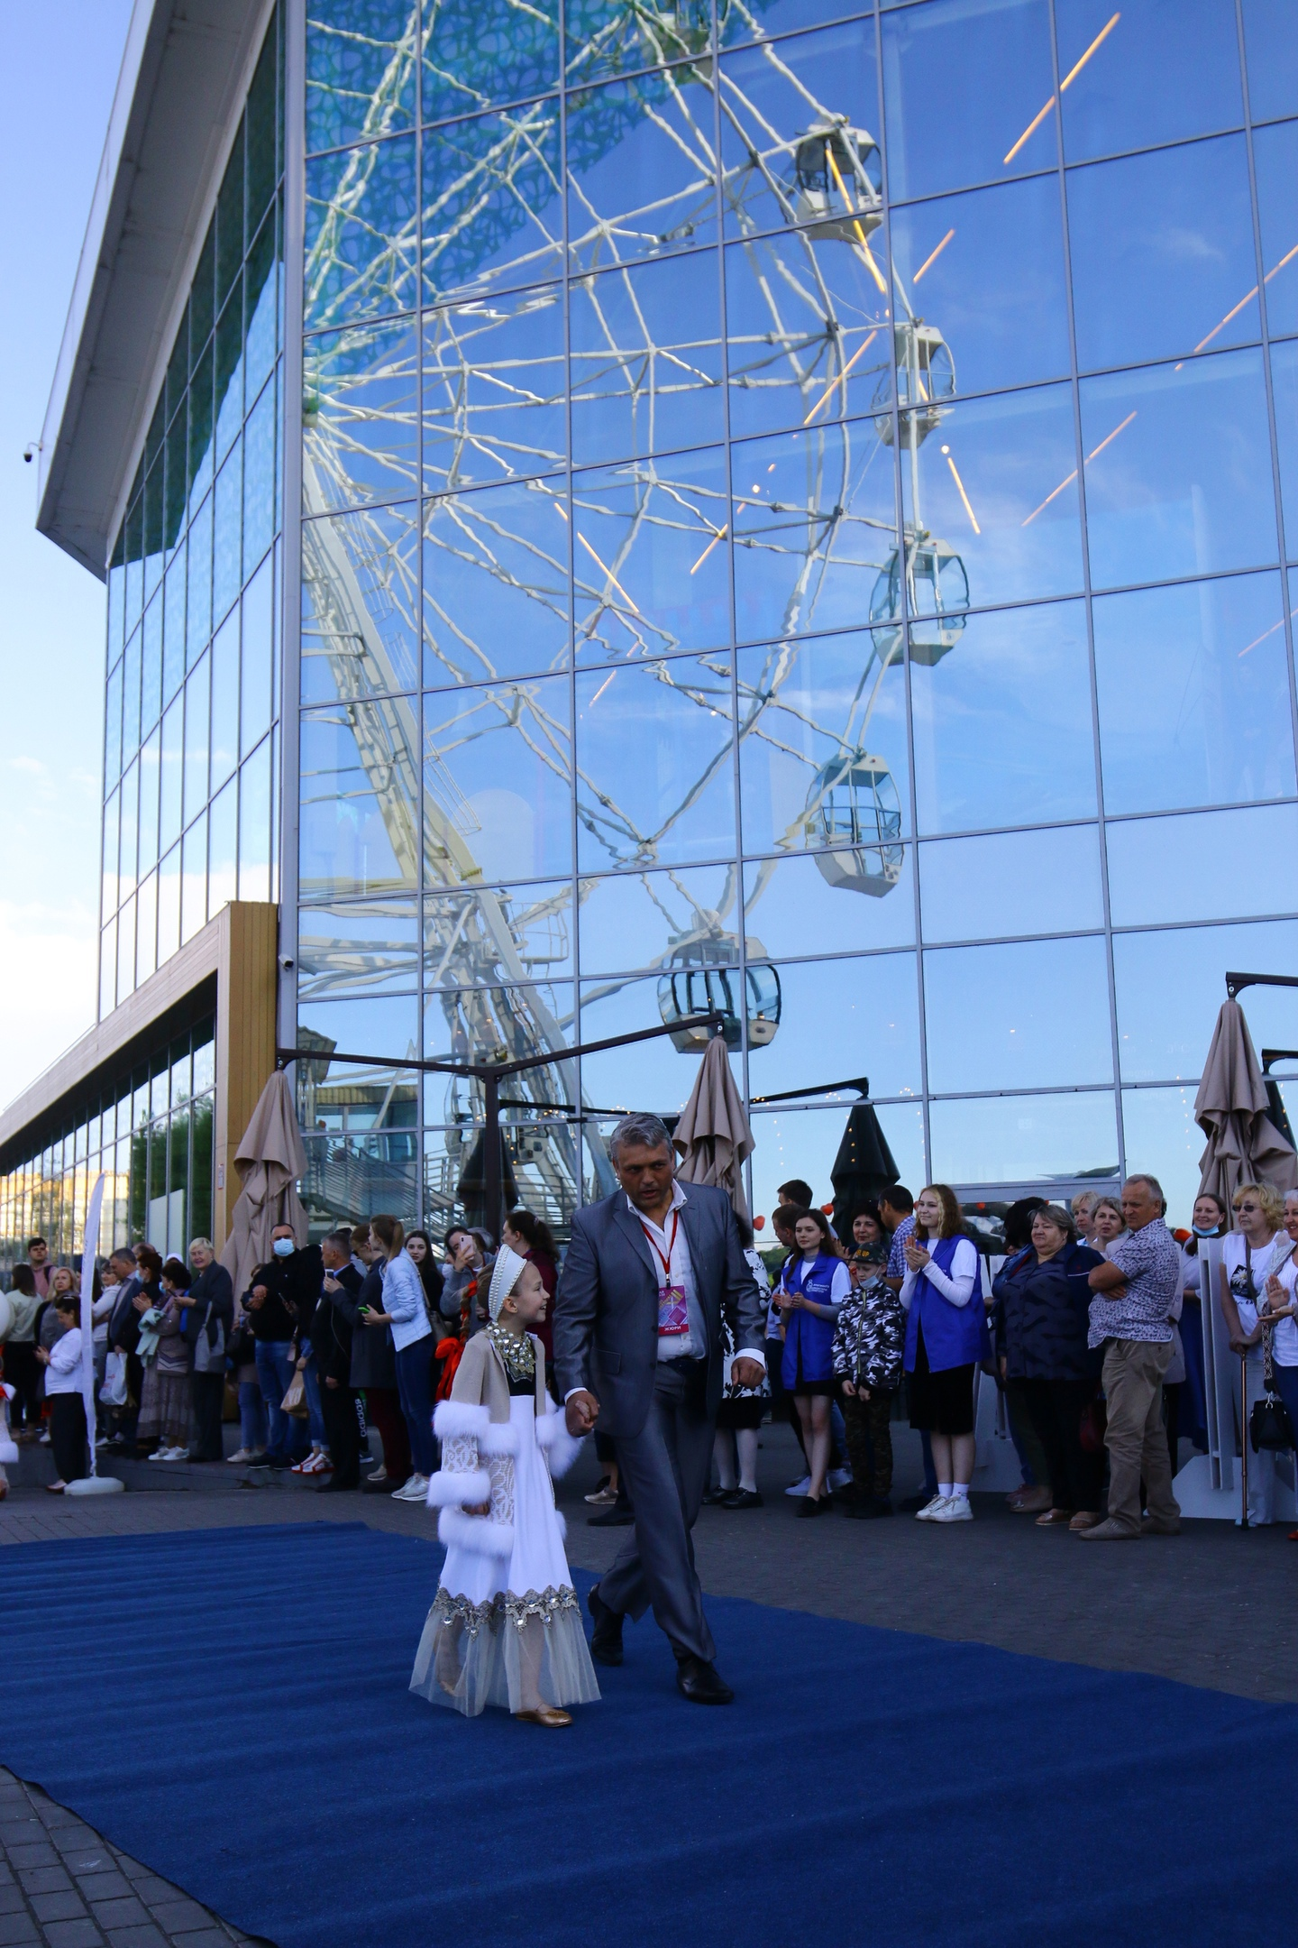
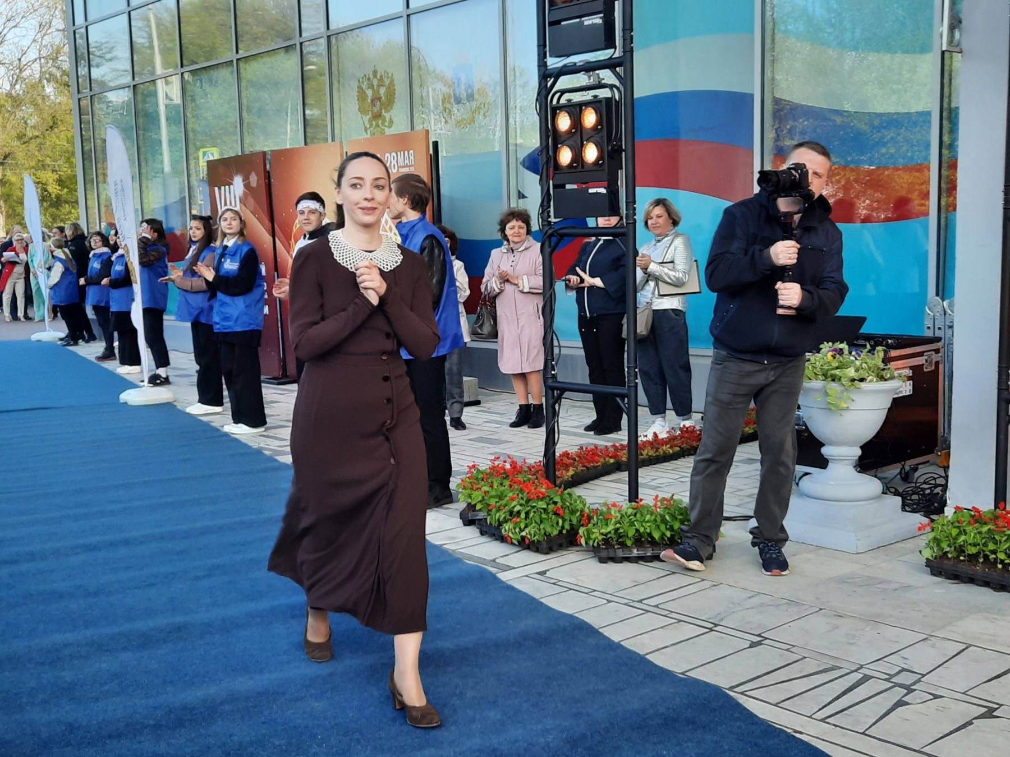
Международный фестиваль кино и телепрограмм «От всей души»
Волонтерам предоставляется уникальная возможность пообщаться со звездами кино и телевидения.
В обязанности волонтеров входит сопровождение гостей на протяжении всех дней работы фестиваля (открытие, творческие встречи, закрытие)

Slide 3
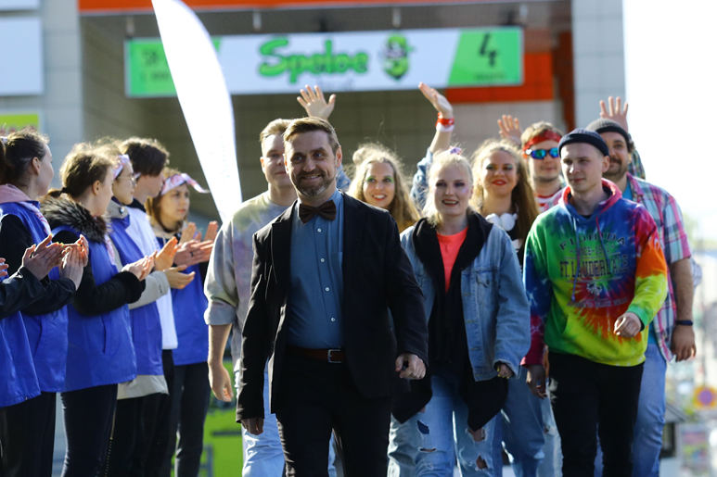
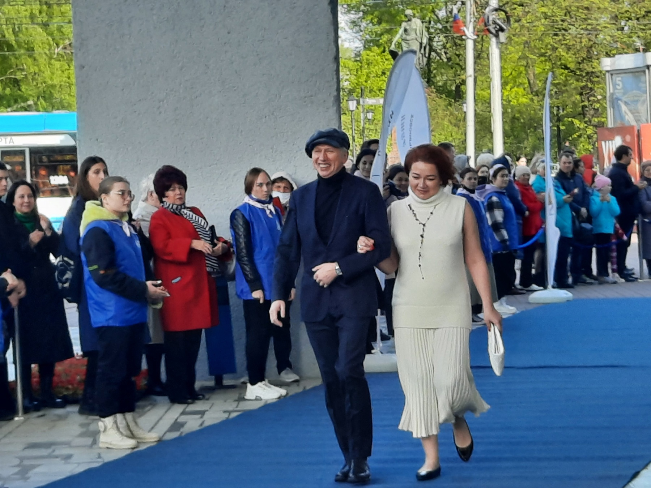
Фестиваль национальных кинематографий народов Ульяновской области
Волонтеры принимают участие в церемонии открытия/закрытия фестиваля

Slide 4
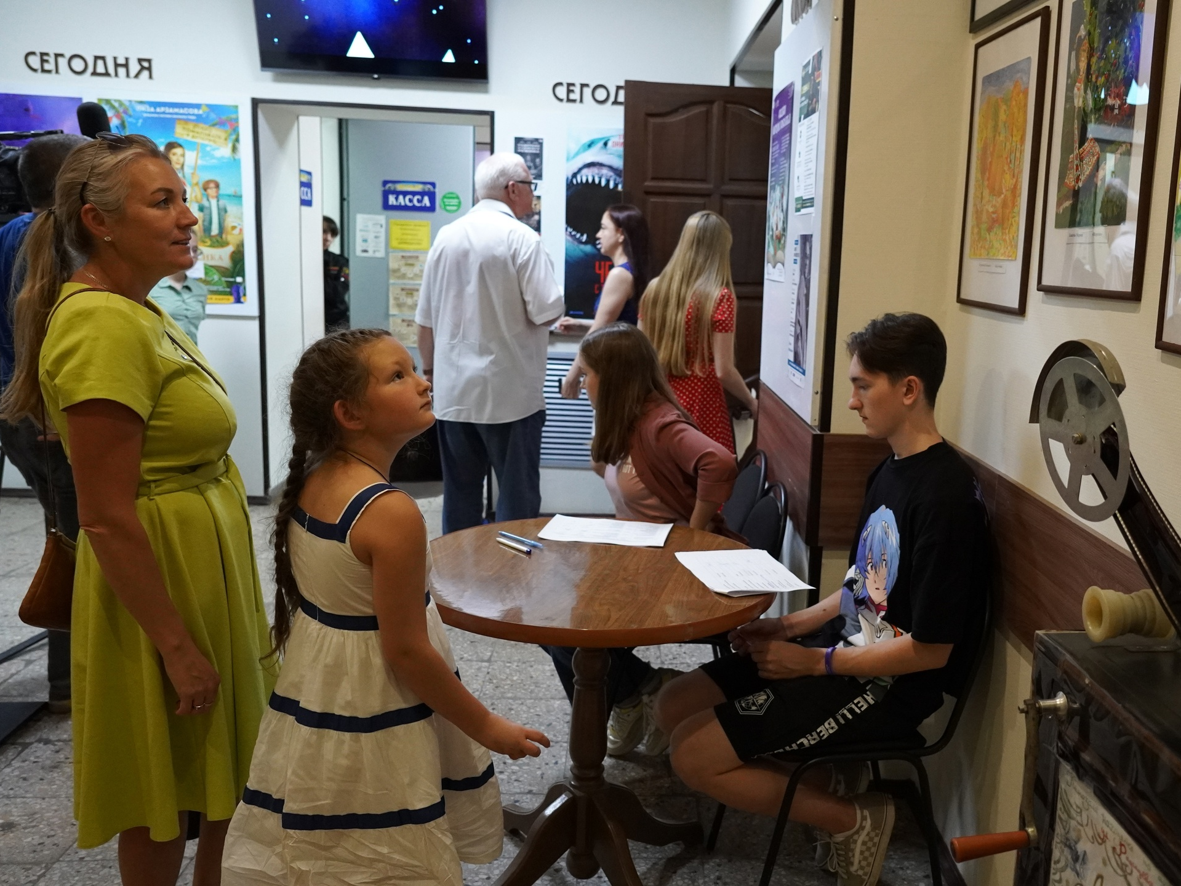
Презентация итогов проекта "Сказки народов Поволжья"
Регистрация участников мероприятий, участие в церемонии награждения

Slide 5
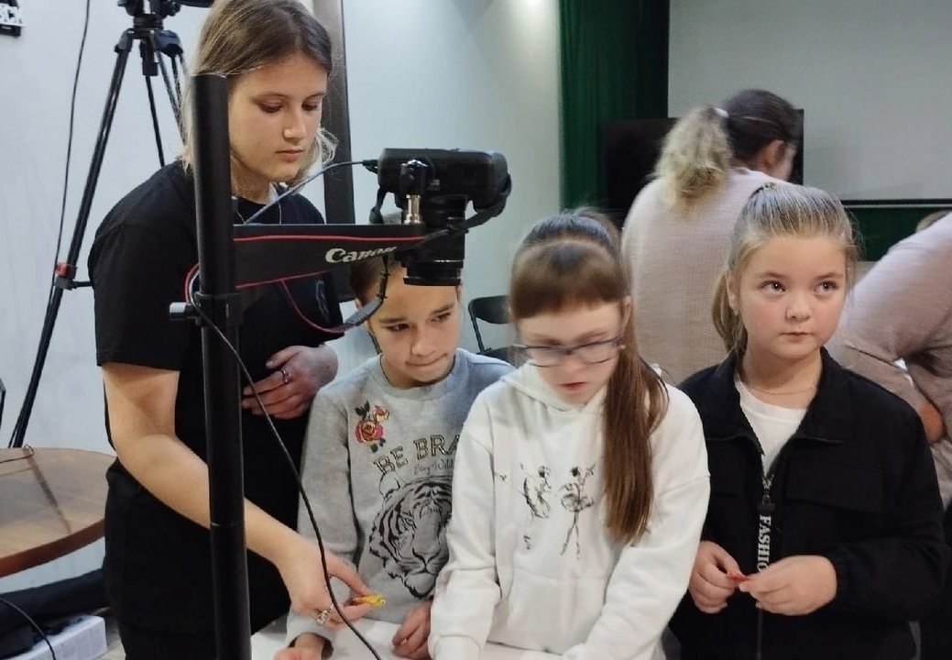
Мастер-классы по кино и анимации

Slide 6
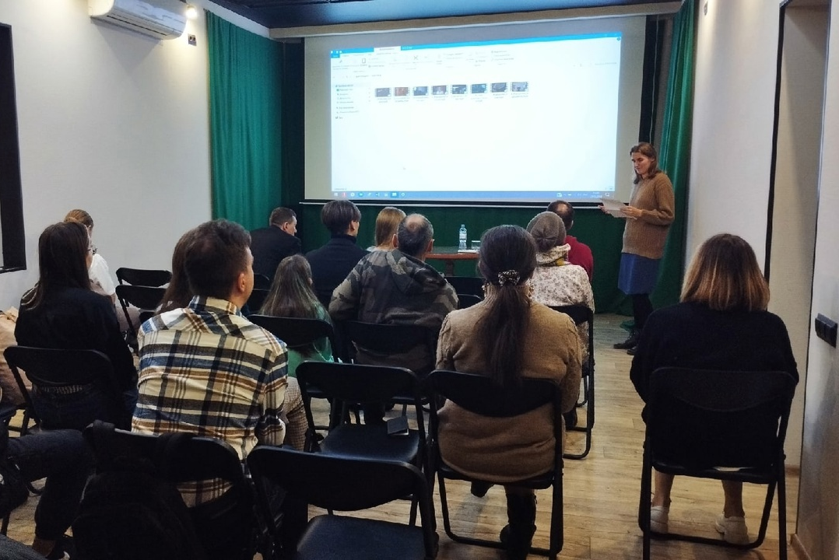
II фестиваль "Киномеханика"

Slide 7
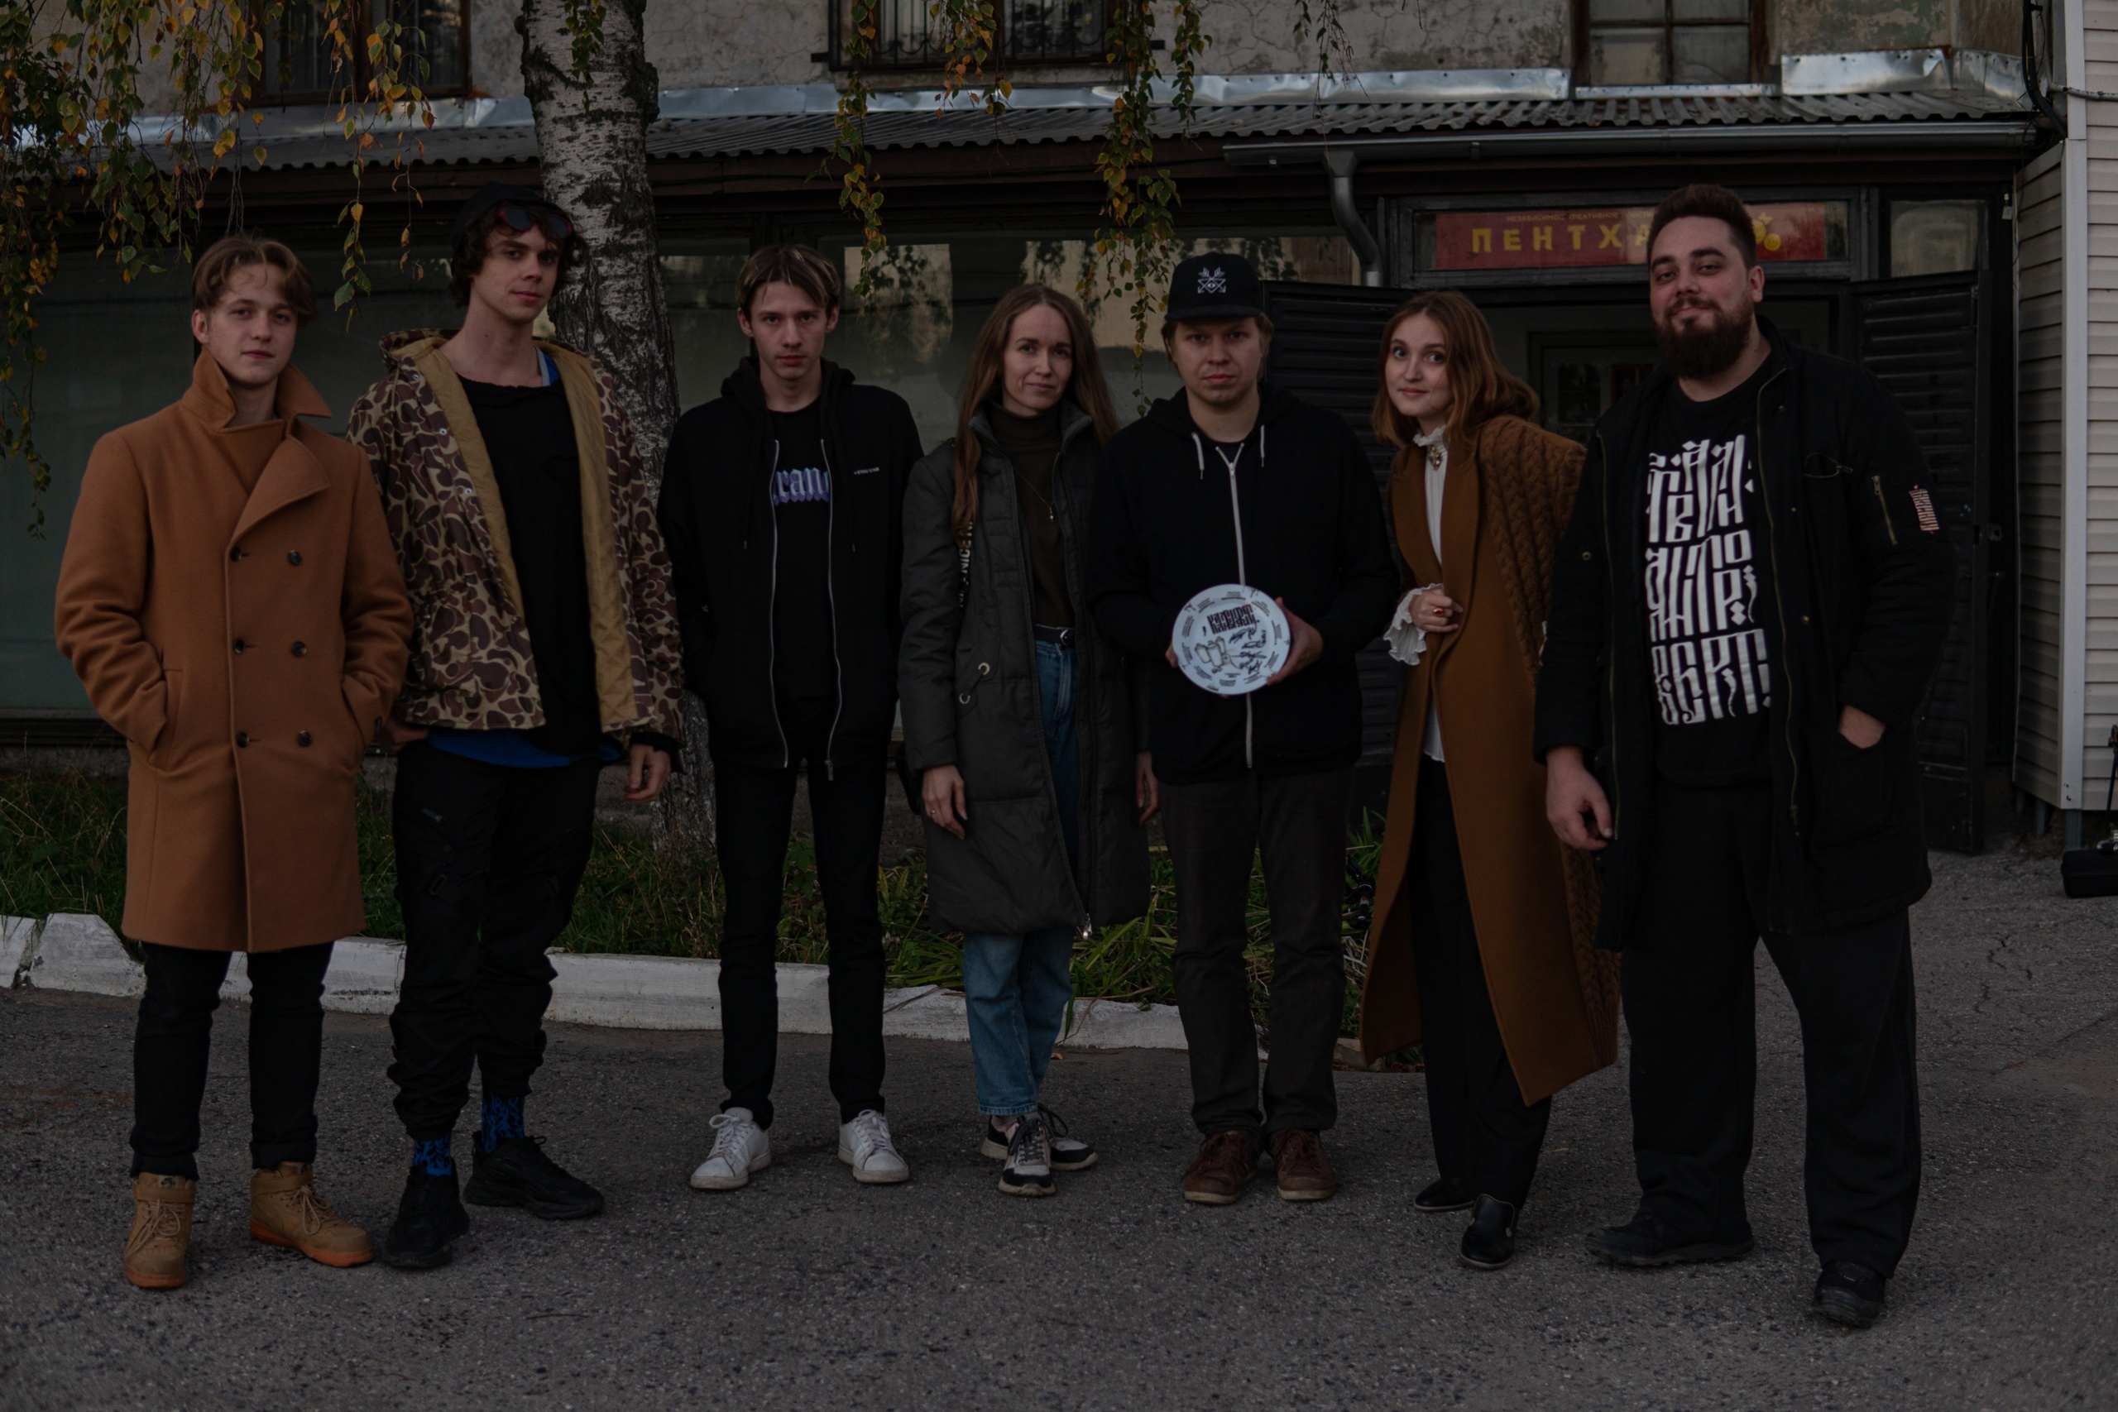
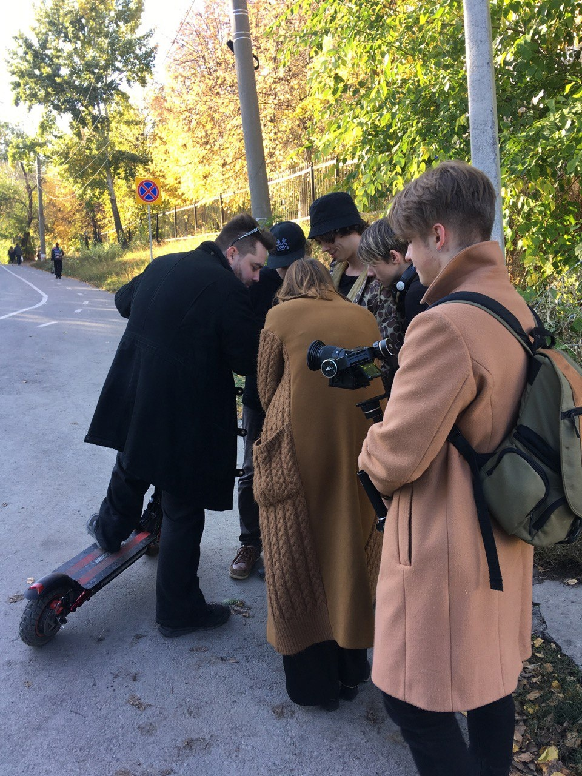
Каллиграфити, документальный фильм
Волонтеры принимают участие в съемках фильмов

Slide 8
80 лет со дня создания ОГАУК "УльяновскКинофонд"
Волонтеры проводят интерактивные программы

Slide 9
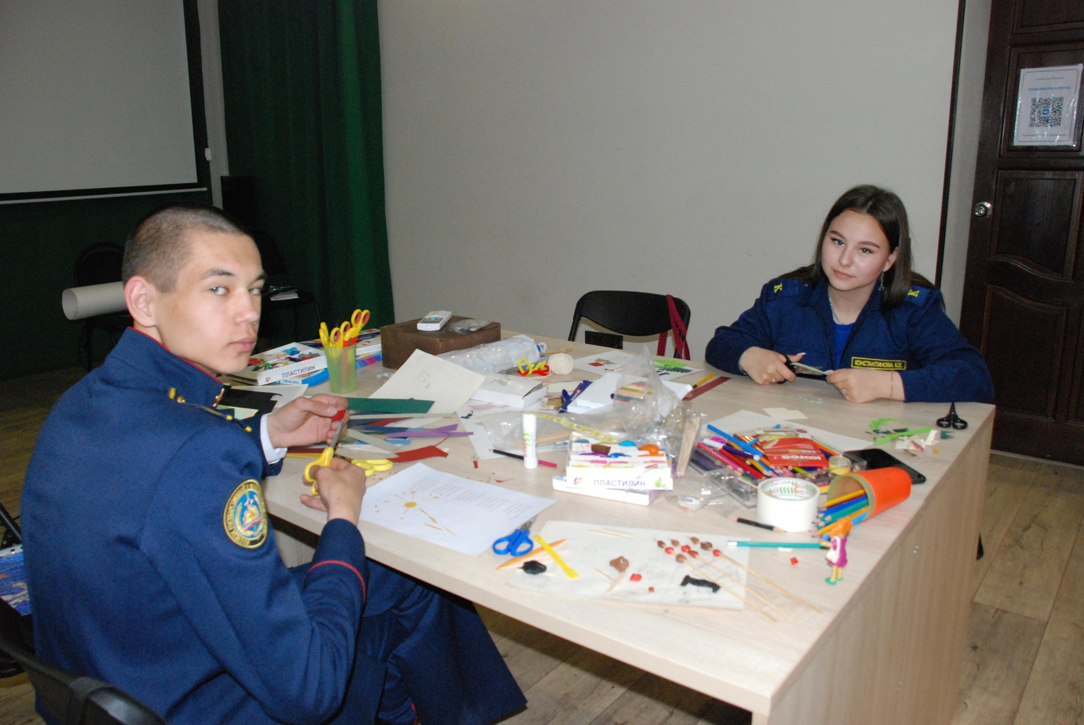
Школа кино и анимации
Волонтеры принимают участие в съемках анимационных фильмов, киносъемках

Slide 10
Лаборатория документального кино 73DOC
Приглашаются волонтеры для встречи и сопровождения гостей

Slide 11
Спасибо за внимание

